Slide 1
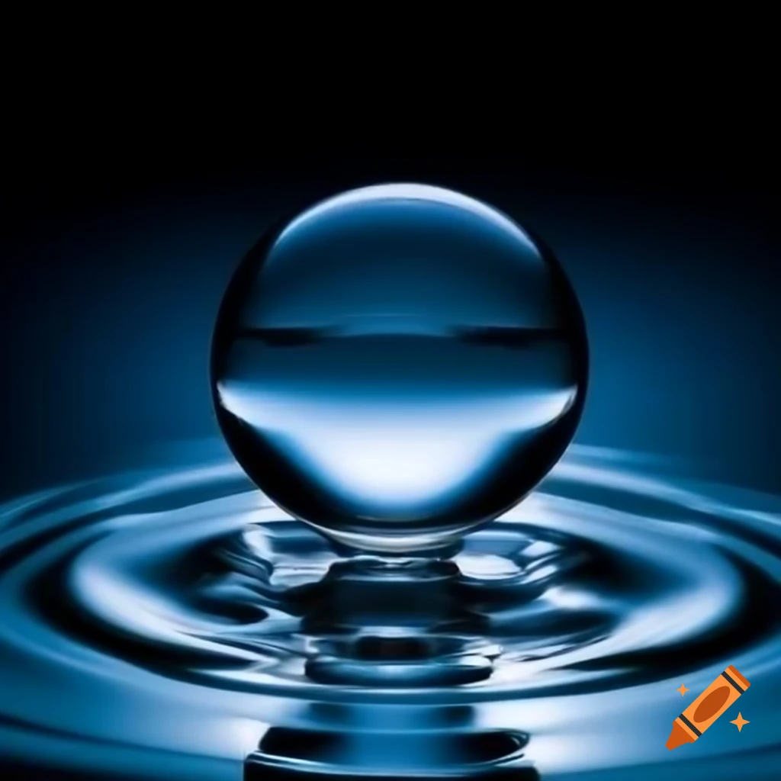


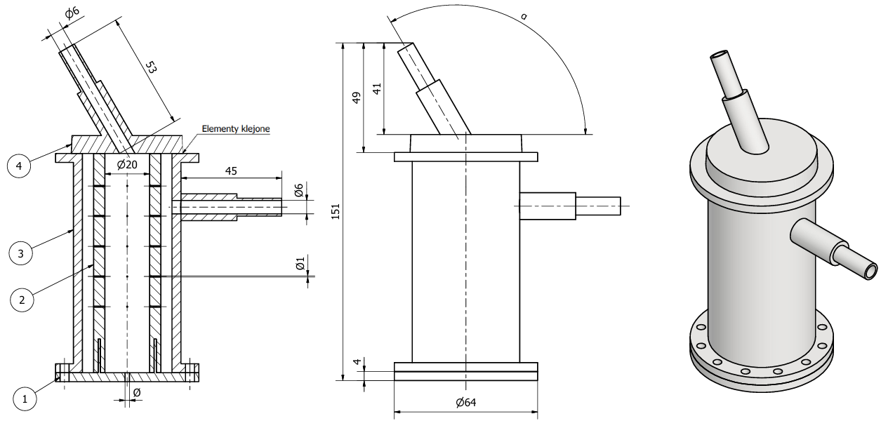
PROJEKT ROZPYLACZY
DO EFEKTYWNEGO ROZPYLANIA CIECZY
O WYSOKIEJ LEPKOŚCI
Nikola Bartczak, Iga Drzewiecka, Andżelika Krupińska, Marek Ochowiak, Sylwia Włodarczak
Politechnika Poznańska, Zakład Inżynierii i Aparatury Chemicznej
Wprowadzenie
Rozpylanie cieczy o wysokiej lepkości to złożone zagadnienie technologiczne, które napotyka na wiele wyzwań. Ciecze takie jak np. oleje, żywice czy smary, stawiają większy opór podczas rozpraszania na drobne krople, co sprawia, że bardzo często standardowe metody rozpylania są mało efektywne lub nie zapewniają odpowiedniej jakości wytwarzanego aerozolu.
Wysoka lepkość cieczy powoduje trudności w uzyskaniu jednolitego rozkładu kropli i wymaga zastosowania specjalistycznych rozpylaczy, wyższego ciśnienia lub dodatkowego podgrzewania cieczy w celu zmniejszenia jej lepkości. W praktyce przemysłowej, odpowiednie rozpylanie tych cieczy jest kluczowe np. w produkcji farb, kosmetyków czy środków ochrony roślin.
Cel pracy:
zaproponowanie i zaprojektowanie konstrukcji rozpylaczy przeznaczonych do efektywnego rozpylania cieczy o wysokiej lepkości.
Część projektowa
Na podstawie wykonanego przeglądu literatury zaproponowano konstrukcje rozpylaczy pęcherzykowych, które przedstawiono na rysunku 1.
Rysunek 1. Zaproponowany rozpylacz pęcherzykowy: 1 - pokrywa dolna, 2 - perforowany element
w kształcie walca („aerator”), 3 - korpus zewnętrzny,
4 - pokrywa górna
Zaprojektowano rozpylacz pęcherzykowy typu outside-in, w którym gaz jest wprowadzany na zewnątrz cieczy, tworząc pęcherzyki, które przemieszczają się do przepływającej wewnątrz cieczy. Wlot cieczy znajduje się
w pokrywie, umieszczony jest on centralnie, w osi aparatu pod kątem α równym 120° lub 135°. Wlot gazu znajduje się po bocznej stronie korpusu rozpylacza. Wewnątrz korpusu zewnętrznego rozpylacza umieszczony został perforowany element w kształcie walca zawierający 20 otworów o średnicy 1mm, pozwalający na utworzenie mieszaniny dwufazowej - cieczy oraz wtłaczanego do rozpylacza gazu - powietrza. Otwór wylotowy o średnicy 2mm lub 4 mm zlokalizowany jest w dolnej pokrywie, w osi symetrii rozpylacza. Pokrywy połączono z korpusem za pomocą połączenia kołnierzowego.
Zaprojektowane rozpylacze zostały wydrukowane metodą druku 3D. Następnie zostaną poddane badaniom testowym oraz weryfikacji, czy postawiona hipotez teza dotycząca tego, że takie rozpylacze są dobrym wyborem dla cieczy wysokolepkich jest prawdziwa.

